Slide 1


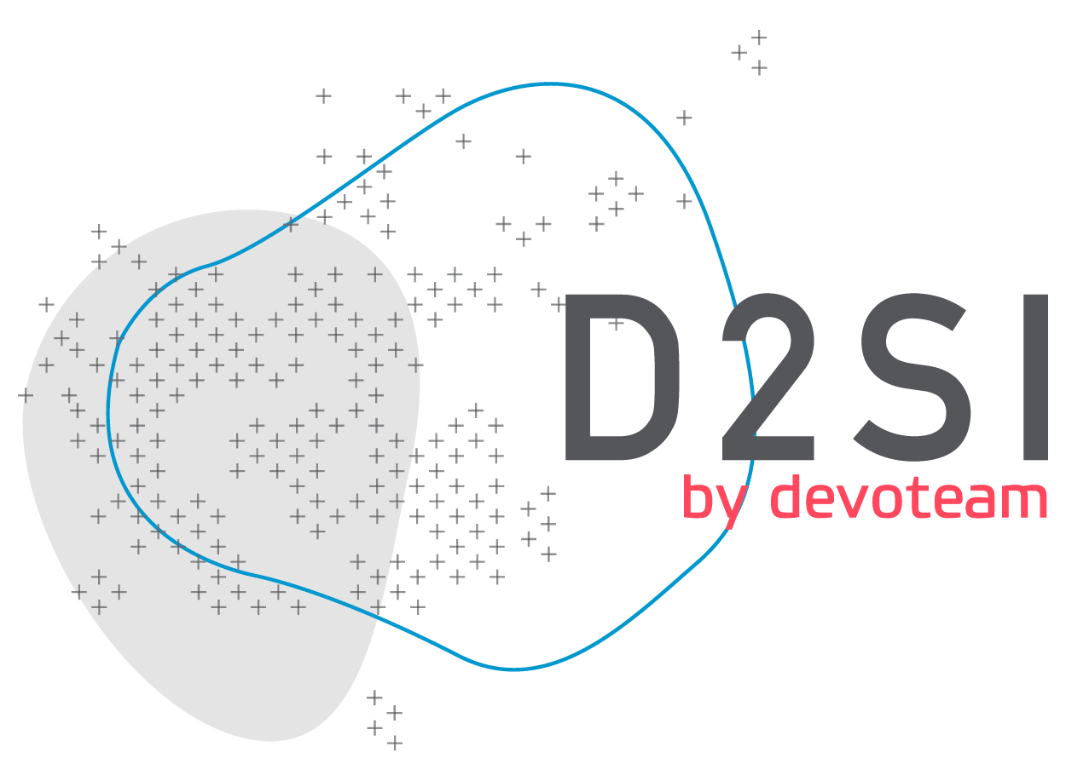
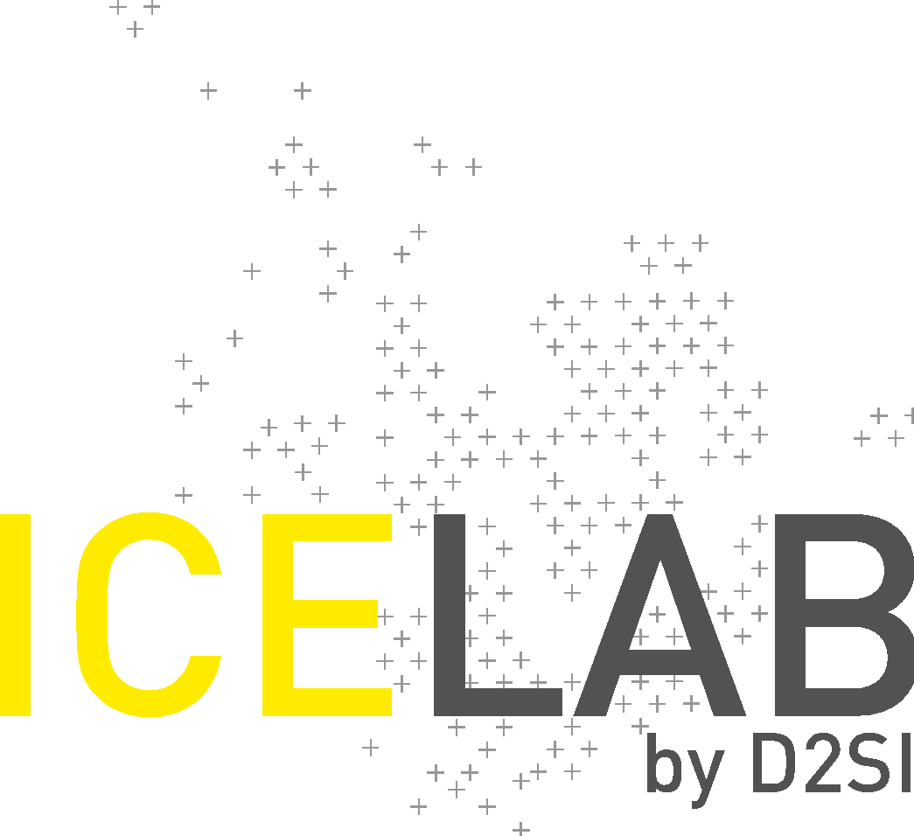

Swiss Life
Roadmap CI/CD

Slide 2
Démarche d’identification de la roadmap CICD
La construction du document s’est effectuée en trois temps, avec un groupe de travail.
W49 - Réalisation d’un atelier en présentiel autour des besoins de la DSI et de l’existant pour embarquer le groupe
W50 - Deepdive sur le cas MySwissLife et proposition de scénarios par D2SI
W51 - Alignement du groupe de travail sur une trajectoire CICD
Membre du groupe de travail | Domain | Atelier besoins & existant CI/CD | Ateliers MySwissLife | Partage de la trajectoire CI/CD
Christian PHAN TRONG | Architecture | x |  | x
Jean-Denis DEVINEAU | Architecture | x |  | x
Eric LOPES | DDE | x | x | x
Ulrich VAN DENHEKKE | DDE | x | x | x
Guillaume FOVEAU | DDE | x
Stéphane MARCEZ | DDE | x | x | x
Christophe BLONDEL | DDE | x | x
Pierre RIBERA | DDE |  | x
Mohamed BELHADJADDA | DDE |  | x
Pierre-Olivier JONERY | DOIT (Arch. Technique) | x | x | x
Thomas LIEVENS | DOIT (Intégration) |  | x | x
Lahoucine HAMOULI | DOIT (Intégration) | x |  | x
Farouk OUAKSEL | DOIT (SecOps) | x
Brian FAKEERAH | DOIT (SecOps) |  | x
Adrien HOULLIER | EXT (D2SI) | x | x | x

Slide 3
Objectifs et KPI associés
Le groupe de travail a identifié plusieurs besoins de la DSI SwissLife et souhaite se doter d’une usine logicielle pour répondre à ces besoins. Dans l’objectif de montrer que le projet usine logicielle sert les besoins de la DSI, la DSI doit mettre en place ses KPI pour identifier l’avancée du projet et la transformation de la DSI.
AIDER LES MÉTIERS À IDENTIFIER ET PRIORISER LES FONCTIONS
ACCÉLÉRER LA MISE À DISPO DES FONCTIONS
AMÉLIORER LA QUALITÉ
DES LIVRAISONS
SUIVRE LES COÛTS
RESPECTER LA RÉGLEMENTATION
BESOINS
Nombre de KPI métiers dans le décisionnel
Nombre de fonctionnalités proposées par l’IT
Nombre de fonctionnalités ayant des métriques d’utilisation (par les utilisateurs)
Temps médian de passage d’une User-Story de DEV à RE7
Temps médian de passage d’une User-Story de DEV à PROD
Nombre de User-Stories en PROD par mois
Ratio : Nombre de patchs post-prod / Nombre de mise en prod
Nombre d’anomalies par mois
Ratio : Nombre de régressions en RE7 / nombre de régressions en PROD
Ratio : Coûts de Build / Coûts de Run
Nombre de points remontés lors des audits
Ratio : nombre de points en conformité / nombres de points relevés totals
Nombre de dérogations données à l’équipe SSI par mois
KPI

Slide 4
Critères de sélection de la solution
Pour objectiver le choix de la solution, D2SI propose des critères de sélection de l’outillage de l’usine logicielle ci dessous. Ces critères ont été choisis par D2SI avec une prise de recule sur les besoins du CoDir, des opérationnels et des projets futurs :
TTM
Disposer rapidement d’une solution trajectoire pour l’application MySwissLife et toutes les équipes ayant des besoins CI/CD en 2020
SaaS
Consommer en cible des outils SaaS pour simplifier l’exploitation et la gestion de l’obsolescence des outils
Existant
Capitaliser sur les outils existant pour limiter les coûts d’investissement, s’appuyer sur les compétences déjà acquises et favoriser l’adoption
Open Source
Privilégier des outils open source pour réduire les risques de lock-in à un éditeur
Standard
Implémenter des outils standards du marché pour limiter les risques liés au profil du fournisseur
Hybride
Répondre aux enjeux d’hybridation du SI et de convergence des pratiques Cloud externe/interne

Slide 5

















Architecture et outillage retenu par le groupe de travail
Datacenter SwissLife
Plateforme AWS
HORS-PROD
Le groupe de travail SwissLife préconise l’utilisation d’une usine logicielle hybride :
Industrialisation du master et d’agents Jenkins en partant de l’existant sur AWS (AMI Factory / POC BlanckApp)
Construction d’agent Jenkins au plus proche des plateformes Cloud (AWS, Interne) par projet
Capitalisation sur les outils on premise lorsque leur équivalents SaaS n’existe pas. (Sonar, Nexus, Selenuim …)
Master
PROD
AWS CloudFormation
MVP 2020
Agents Jenkins
Bitbucket
Plateforme interne
HORS-PROD
PROD
DEV
VMware
VRO/VRA
Agents Jenkins
SaaS Atlassian
Plateforme AWS
Arbitrage restant à réaliser hors chemin critique des projets 2020
Externalisation en SaaS des outils de la suite Atlassian (JIRA, Confluence, Bitbucket).
Adoption d’une solution de gestion des secrets telle que Hashicorp Vault ou équivalent (MVP = AWS Systems Manager Parameter Store)
Intégration de l’outil XLRelease (Proposition D2SI) pour piloter le processus de release. (MVP = Jenkins / Jira)
Utilisation de Ansible en lieu et place de CARA sur le cloud interne afin d’harmoniser avec le cloud AWS
HORS-PROD
Master
PROD
AWS CloudFormation
Cible 2021-2022
Agents Jenkins
Bitbucket
Datacenter SwissLife
Plateforme interne
HORS-PROD
PROD
DEV
VMware
VRO/VRA
Agents Jenkins
LA MÉTHODE ET LES OUTILS DE DÉPLOIEMENT CONTINU SONT SPÉCIFIQUES À LA PLATEFORME CLOUD ET AUX CONTRAINTES PROJETS DANS LE RESPECT DES STANDARD D’EXPLOITATIONS

Slide 6
Cartographie de l’outillage
Management
Développement
Tests
Déploiement
Exploitation
La cartographie de l’existant sur l’outillage SwissLife montre un nombre d’outils important mais peu de doublons.
Nouveaux outils à intégrer :
XLRelease est un outil d'orchestration de tâches du processus de release. Il aide à identifier le temps entre chaque tâche, à automatiser et accompagner le changement
Packer simplifie la construction de template de VM
Vault est une solution de gestion de secret “hybride”
CARA est un outil statefull nécessitant l’installation d’un agent, avec un inventaire statique. Pour fluidifier les déploiements nous recommandons l’utilisation d’Ansible
Outils à arbitrer :
L’orchestrateur opérationnel de la chaîne d’intégration et déploiement est à arbitrer (scénarios proposés)
JIRA
TFS
Jasmine
Smartbear
VRO
VRO-VRA
Bitbucket
Squash
VRA
UIpath
CloudFormation
Gitlab
Sonar
Confluence
Karma
Service Now
Jenkins
Selenium
Yed
Jenkins (IaaS)
Puppet
Gitlab
Nightmare
Ansible
CARA
Optim
Dynatrace
XL Release
Nexus
Packer
Splunk
Clearcase
ELK
Vault
Grafana
Nouveaux outils à intégrer
Outils à généraliser
Outils à décommissionner
Outils à arbitrer
Outils à conserver (spécifiques)
Outils à consommer mais hors scope Usine Logicielle

Slide 7





Processus d’intégration et déploiement continu expérimenté par MySwissLife sur le Cloud AWS
DEV
DEV
Code source
Paramètres (Tout env. hors secrets)
Jenkinsfile (Build)
Recette Ansible (Configuration système)
Script Cloud Formation (IaC & sup.)
RECETTE
DEV
PROD
DEV
DEV
Build
Tests Unitaires
Construction AMI
Déploiement Infra
AMI NodeJS
Intégrateur DDE/DOIT
Les déploiements par environnement doivent être pilotés par le WorkFlow Git (au push ou merge dans une branch)
Les stacks doivent pouvoir être détruites dans un pipeline et en automatique chaque soir par script Lambda
AWS SSM (secrets)
AWS CloudFormation
Infra Projet
Il existe plusieurs chemins pour déployer une application sur AWS qui seront à expérimenter par projet.
Notes:
Processus de déploiement
Paramètres de déploiement différent en fct de l’environnement (déploiement fait par Cara)
Hors prod
1build CI Jenkins :
test auto
deploiement en Hors Prods
Re7
(Dev) Jenkins : 1build test auto liée au TU (35min) + Déploiement en INT avec CARA (5min)
(Int Dev) Jenkins : 1build pour créer un plan de déploiement + binaire dans clearcase (et Nexus) +Déploiement en INT avec CARA (5min)
CARA : Déploiement appli par Cara (binaire + paramètres)
(Int Dev) CARA : Déploiement appli par Cara (binaire + paramètres)
Processus de patch
Nouvelle version de node est installé manuellement 2 fois par an
Update Serveur fait par puppet
NAS PDF => migration vers S3 => donnée sensible et RGPD : Arbitrage sécurité
Mohamed : chiffrage de la solution
Landing zone
GitFlow ?
Matrice de flux
Mohamed : transmettre la matrice par Email
Volumétrie des flux sortants
Christophe Blondel

Slide 8
Exemple de chemins pour déployer une application sur AWS qui seront à expérimenter par projet.
Nom
Pré install (AMI)
Post install (Ansible)
Post install (Users data)
Cinématique
Construction d’une AMI projet à partir d’une AMI de base SwissLife
Déploiement de l’infrastructure et de l’AMI projet
Déploiement de l’infrastructure et de l’AMI SwissLife
Configuration de l’AMI SwissLife avec Ansible dans le build Jenkins
Déploiement de l’infrastructure et de l’AMI SwissLife
Configuration de l’AMI SwissLife avec les users data
Temps de build
long
faible
faible
Temps de déploiement
faible
Long (instance complète à configurer)
Long (instance complète à configurer)
Bénéfices
Infra immuable
Ajustement des paramètres de l’instance au dernier moment
Ajustement des paramètres de l’instance au dernier moment
Impacts
Ne convient pas à de multiple build
Quid de la gestion des secrets (dans l’AMI ? Post install ?)
Peu adapté pour les instances sous AutoScaling Group (ASG)
Peu adapté pour les instances sous AutoScaling Group (ASG)
Quid de la gestion des secrets et des droits donnée à l’instance pour sont installation (différents de ceux de RUN)
QUELQUE SOIT LE CHEMIN, L’IMPORTANT C’EST L’AUTOMATISATION DE BOUT EN BOUT
Notes:
Processus de déploiement
Paramètres de déploiement différent en fct de l’environnement (déploiement fait par Cara)
Hors prod
1build CI Jenkins :
test auto
deploiement en Hors Prods
Re7
(Dev) Jenkins : 1build test auto liée au TU (35min) + Déploiement en INT avec CARA (5min)
(Int Dev) Jenkins : 1build pour créer un plan de déploiement + binaire dans clearcase (et Nexus) +Déploiement en INT avec CARA (5min)
CARA : Déploiement appli par Cara (binaire + paramètres)
(Int Dev) CARA : Déploiement appli par Cara (binaire + paramètres)
Processus de patch
Nouvelle version de node est installé manuellement 2 fois par an
Update Serveur fait par puppet
NAS PDF => migration vers S3 => donnée sensible et RGPD : Arbitrage sécurité
Mohamed : chiffrage de la solution
Landing zone
GitFlow ?
Matrice de flux
Mohamed : transmettre la matrice par Email
Volumétrie des flux sortants
Christophe Blondel

Slide 9


RoadMap 2020-2021
Proposition D2SI
S1 2020 | S2 2020 | S1 2021 | S2 2021
Dashboard d’utilisation de l’usine
Gestionnaire de Release
Migration en SaaS suite Atlassian
Construction de pipeline Jenkins (Nouveau Projet)
Industrialisation du Jenkins AWS
Construction d’agent interne
Accompagnement au déploiement de l’intégralité de la stack sur les environnements hors prod
DéploiementMySwissLife
Inscription Change
Inscription CMBD
Gest des secrets
Dép. des middlewares
Inscription Loadbalancer
Dép. infrastructure
Dép. BDD
Inscription supervision
Ouverture de flux
MEP MySwissLife

Slide 10
Synthèse des scénarios proposés
1
2
3
4
5
Les points d’arbitrage structurants de l’usine logicielle pour SwissLife sont l’orchestrateur opérationnel et du repository de Code associé. Ils doivent permettre :
L’outil de gestion de sources doit pouvoir piloter à terme les déploiements jusqu’en production (ex de GitFlow : PR sur branche master à la main de la DOIT pour déploiement en prod)
L’outil d’orchestration doit piloter l’intégration et le déploiement sur l’ensemble du SI (Plateforme Interne et Cloud AWS)
Les scénarios Cloudbee et Services Managés AWS ont été écartés car non pertinents vis à vis des critères
Reco GT
S1 - ATLASSIAN SAAS
S2 - GITLAB SAAS
S3 - JENKINS AWS
S3’ - JENKINS On Premise
Ges. de sources
Bitbucket (SaaS)
GitLab (SaaS)
Bitbucket (SaaS, OnPrem MVP)
Bitbucket (On premise)
Orchestrateur
Bitbucket Pipeline
GitLab CI
Jenkins
Jenkins
Capitalisation
Editeur atlassian
Outillage de référence
Existant
Existant
TTM
5
4
5
2
SaaS
5
4
3
1
5
4
3
1
Existant
3
2
5
5
Open Source
1
3
4
4
Standard
1
4
5
4
Hybride
1
5
5
4
Total
16
22
27
20
Commentaires
Nécessite d’exposer son SI à la plateforme SaaS d’Atlassian
(Idéal pour la construction de Container)
Nécessite le build et le run de runner On Premise
Build et le run d’un Master Jenkins et d’agent sur AWS
Imposition d’un patching régulier
Upgrade du Jenkins existant complexe
Imposition d’un patching régulier
JH Build cible
(macro estimé)
251
287
257
212

Slide 11
Bonnes pratiques de CI/CD
FIND (MORE) PROBLEMS EARLY(ER) & SOLVE THEM FASTER
// Construire un processus de release, fiable et répétable
// Piloter la CI/CD par WorkFlow Git
// Automatiser tout
// Intégrer la sécurité dans les builds
// Garder tout sous control de version
// Traiter de l'obsolescence au fil de l’eau (métiers & Usine logicielle)
// Si déployer fait mal, faites-le plus souvent.
// N chemins de construction d’application
// La qualité est portée par l’application. Toutes les infrastructures tombent
// Les builds doivent être ISO environnement.
// Améliorer en continu
// Tagguer les ressources avec l’ID de commit
// Profiter des infras immuables
// Tagguer les commits avec l’ID des stacks déployées
// 70% accompagnement 30% build
// Le temps de CI doit être inférieur à une pause café
Le métier de la dsi swisslife c’est de consommer une usine logicielle et non de la construire et de l’exploiter

Slide 12
ANNEXES

Slide 13
Processus d’intégration et déploiement continu cible sur le Cloud interne
Code source
Paramètres (Tout env. hors secrets)
Jenkinsfile (Build)
Plan de déploiement & Scripts CARA
Script VRO/VRA (IaC et supervision)
DEV
DEV
RECETTE
DEV
PROD
DEV
DEV
Build
Tests Unitaires
Construction AMI
Déploiement Infra
VMware
VRO/VRA
Infra Projet
Tâches restant à faire :
Sauvegarde
Maintenance Zabbix
Déactivation/activation F5
ouverture de flux
Vérification manuel
Intégrateur DDE/DOIT
Déploiement par environnement doivent être pilotés par le WorkFlow Git (au push ou merge dans une branch)
Destruction des stacks dans un pipeline
VM NodeJS
Le décommissionnement des environnements éphémères créés par les études doit être effectuer par les études elles mêmes (Pipeline de suppression) et en automatique chaque soir par script
Notes:
Processus de déploiement
Paramètres de déploiement différent en fct de l’environnement (déploiement fait par Cara)
Hors prod
1build CI Jenkins :
test auto
deploiement en Hors Prods
Re7
(Dev) Jenkins : 1build test auto liée au TU (35min) + Déploiement en INT avec CARA (5min)
(Int Dev) Jenkins : 1build pour créer un plan de déploiement + binaire dans clearcase (et Nexus) +Déploiement en INT avec CARA (5min)
CARA : Déploiement appli par Cara (binaire + paramètres)
(Int Dev) CARA : Déploiement appli par Cara (binaire + paramètres)
Processus de patch
Nouvelle version de node est installé manuellement 2 fois par an
Update Serveur fait par puppet
NAS PDF => migration vers S3 => donnée sensible et RGPD : Arbitrage sécurité
Mohamed : chiffrage de la solution
Landing zone
GitFlow ?
Matrice de flux
Mohamed : transmettre la matrice par Email
Volumétrie des flux sortants
Christophe Blondel

Slide 14
Macro Estimation build
(Accompagnement opérationnel x2)
ID | Priorité | Chantier | Fonction | Outils | S1 Altassian | S2 GitLab | S3 Jenkins | S3' Jenkins (on premise)
1 | 0 | Management | Ticketing - Suivi projet, gestion backlog | JIRA | 20 | 20 | 20 | 0
2 | 0 | Management | Ticketing - Suivi projet, gestion backlog | TFS
3 | 0 | Developpement | IDE | -
4 | 0 | Developpement | Gestionnaire de sources; partage, tag et version | Bitbucket | 20 |  | 20 | 0
5 | 0 | Developpement | Gestionnaire de sources; partage, tag et version | TFS
6 | 0 | Developpement | Gestionnaire de sources; partage, tag et version | Gitlab |  | 30
7 | 0 | Developpement | Revue de Code | Bitbucket
8 | 0 | Developpement | Revue de Code | TFS
9 | 0 | Developpement | Revue de Code | Gitlab
10 | 0 | Developpement | Orchestrer des activités et outils au sein d'une chaîne | Bitbucket Pipeline | 10
11 | 0 | Developpement | Orchestrer des activités et outils au sein d'une chaîne | TFS
12 | 0 | Developpement | Orchestrer des activités et outils au sein d'une chaîne | Jenkins |  |  | 30 | 10
13 | 0 | Developpement | Orchestrer des activités et outils au sein d'une chaîne | Gitlab-CI |  | 30
14 | 0 | Test | Tests unitaires automatisés | -
15 | 0 | Test | Partager le résultat des tests unitaires | -
16 | 0 | Developpement | Repository d'artefacts | Clearcase
17 | 0 | Developpement | Repository d'artefacts | Nexus | 10 | 10 | 10 | 10
18 | 1 | Management | Gestionnaire de Release | XL Release | 10 | 10 | 10 | 10
19 | 1 | Developpement | Orchestrateur pour lancer des build de livrable automatisé (lié à PR) | TFS
20 | 1 | Developpement | Orchestrateur pour lancer des build de livrable automatisé (lié à PR) | Bitbucket Pipeline
21 | 1 | Developpement | Orchestrateur pour lancer des build de livrable automatisé (lié à PR) | Jenkins
22 | 1 | Developpement | Orchestrateur pour lancer des build de livrable automatisé (lié à PR) | Gitlab-CI
23 | 1 | Test | Tests de Qualité de code | Sonar | 10 | 10 | 10 | 10
24 | 1 | Déploiement | Inscription Change | ServiceNow | 10 | 10 | 10 | 10
25 | 1 | Déploiement | Déployer automatiquement l’application | Ansible (dans les container) | 5 | 5 | 5 | 5
26 | 1 | Déploiement | Déployer automatiquement l’application | CARA
27 | 1 | Déploiement | Déployer automatiquement l’application | Puppet
28 | 1 | Déploiement | Gestion des secrets | Vault | 20 | 20 | 20 | 20
29 | 1 | Test | Tests de non régression | -
30 | 1 | Test | Tests Fonctionnels | Squash
31 | 1 | Test | Tests Fonctionnels | Selenium | 5 | 5 | 5 | 5
32 | 1 | Management | Dashboard d’utilisation de l’usine | Nifi (Apache) | 15 | 15 | 15 | 15
33 | 1 | Management | Dashboard d’utilisation de l’usine | ELK | 5 | 5 | 5 | 5
34 | 1 | Management | Dashboard d’utilisation de l’usine | Splunk
35 | 2 | Management | Expression des besoins | JIRA
36 | 2 | Management | Expression des besoins | Bitbucket
37 | 2 | Management | Traçabilité des évolutions, centralisé | JIRA
38 | 2 | Management | Traçabilité des évolutions, centralisé | Bitbucket
39 | 2 | Development | Modélisation de la conception logicielle | YED
40 | 2 | Deploiement | Inscription supervision | AWS Cloudwatch | 0 | 0 | 0 | 0
41 | 2 | Deploiement | Inscription supervision | Zabbix | 10 | 10 | 10 | 10
42 | 2 | Deploiement | Déployer automatiquement les middlewares | Ansible
43 | 2 | Deploiement | Déployer automatiquement les middlewares | CARA
44 | 2 | Deploiement | Déployer automatiquement les middlewares | Packer | 5 | 5 | 5 | 5
45 | 2 | Deploiement | Déployer automatiquement l’infrastructure | AWS CloudFormation | 0 | 0 | 0 | 0
46 | 2 | Deploiement | Déployer automatiquement l’infrastructure | vRO/vRA | 50 | 50 | 50 | 50
47 | 2 | Tests | Tests de sécurité du code | Sonar | 5 | 5 | 5 | 5
48 | 2 | Tests | Tests de sécurité du code | cfn-nag | 2 | 2 | 2 | 2
49 | 2 | Tests | Référentiel de tests | Squash
50 | 2 | Tests | Tests de performance | Load Runner | ? | ? | ? | ?
51 | 2 | Tests | Tests de performance | Gatling | ? | ? | ? | ?
52 | 3 | Development | Scalabilité de l'usine logicielle | -
53 | 3 | Management | Centralisation de la documentation : Interfaces, CI/CD, carto | Confluence | 10 | 10 | 10 | 10
54 | 3 | Déploiement | Inscription LoadBlancer | vRO/vRA | 10 | 10 | 10 | 10
55 | 3 | Déploiement | Inscription LoadBlancer | AWS CloudFormation | 0 | 0 | 0 | 0
56 | 3 | Déploiement | Automatisation du Rollback | -
57 | 3 | Déploiement | Inscription CMDB | ServiceNow | 10 | 10 | 10 | 10
58 | 3 | Déploiement | Déploiement BDD | LiquiBase | 5 | 5 | 5 | 5
59 | 3 | Déploiement | Ouverture de flux | vRO/vRA | 10 | 10 | 10 | 10
60 | 3 | Déploiement | Ouverture de flux | AWS CloudFormation | 0 | 0 | 0 | 0
61 | 3 | Test | Anonymisation des bases de recettes | -
62 | 3 | Test | Tests de charge, sauvegarde, load-balancing | -
63 | 3 | Test | Test des patterns d'architecture | -

Slide 15
Fonctions attendues sur l’usine logicielle
Le groupe de travail opérationnel a identifié la série de fonctions ci dessous à produire par l’usine logicielle pour répondre aux objectifs
Management
Développement
Tests
Déploiement
Exploitation
Ticketing - suivi projet
Gestion du Backlog
IDE
Tests unitaires automatisés
Déployer automatiquement l’application
Tests de Qualité de code
Déployer automatiquement les middlewares
Visibilité sur le monitoring des logs applicatifs
Gest. de sources: partage, tag et version
Gestionnaire de Release
Partager le résultat d’un test
Déployer automatiquement l’infrastructure
Revue de code
Tests de Sécurité du code
Déployer la BDD
Visibilité sur le monitoring de l’infra
Traçabilité centralisée des évolutions
Tests Fonctionnels automatisés
Inscription à la Supervision
Modélisation de la conception logicielle
Tests de Performance
Inscription au Load-Balancer
Scalabilité de l’env. de l’application
Expression des besoins
Orchestrer le lancement des builds de livrables automatisés (lié à PR)
Tests de non régression
Automatisation du Rollback
Orchestrer des activités et outils au sein d’une chaîne.
Ouverture de flux
Assurer la disponibilité des applis
Centralisation de la documentation : interfaces, CI/CD, carto.
Référentiel de tests
Scalabilité de l’usine logicielle
Anonymisation des bases de recettes
Inscription CMBD
Dashboard d’utilisation de l’usine
Test des patterns d’architecture
Inscription Change
Repository d’artefacts
Tests de charge, sauvegarde, load balancing
Gestion des secrets
Construire et visualiser mes métriques d’usage et de santé applicative dans un tableau de bord
Fonctions à consommer mais hors scope Usine Logicielle

Slide 16
Priorisation des fonctionnalités (Reco D2SI)
Légende :
Management
Indépendamment de l’existant, D2SI préconise de prioriser la mise à disposition des fonctions attendues de l’usine logicielle dans l’ordre suivant :
Développement
Tests
Déploiement
P0
P1
P2
P3
Ticketing - suivi projet
Gest. Backlog
Gestionnaire de Release
Traçabilité des évolutions, centralisé
Centralisation de la documentation : interfaces, CI-CD, carto.
IDE
Dashboard d’utilisation de l’usine
Expression des besoins
Anonymisation des bases de recettes
Gest. de sources: partage, tag et version
Orchestrateur pour lancer des builds de livrable automatisé (lié à PR)
Modélisation de la conception logicielle
Test des patterns architecture
Revue de code
Tests de Qualité de code
Tests de Sécurité du code
Tests de charge, sauvegarde, load balancing
Orchestrer des activités et outils au sein d’une chaîne.
Tests Fonctionnels
Référentiel
de tests
Inscription Loadbalancer
Repository d’artefacts
Tests de non régression
Tests de Performance
Automatisation du Rollback
Tests unitaires automatisés
Inscription Change
Déployer automatiquement les middlewares
Inscription CMBD
Partager le résultat d’un test Unitaire
Déployer automatiquement l’application
Déployer automatiquement l’infrastructure
Dép. BDD
Gestion des secrets
Inscription supervision
Ouverture de flux

Slide 17
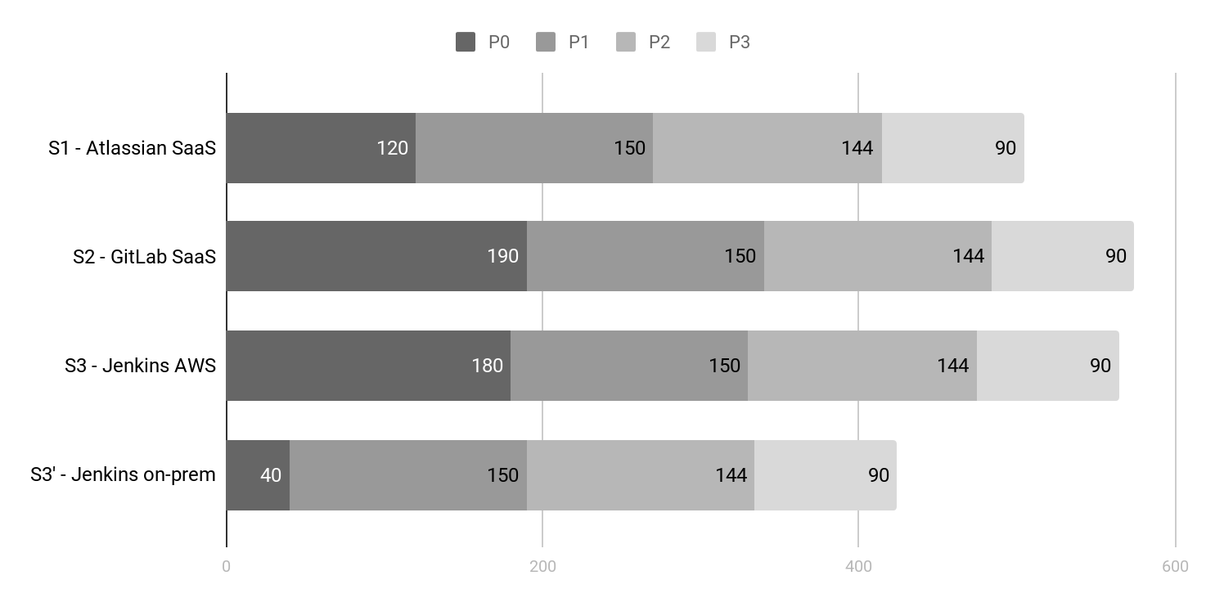
Charges séquencées du projet CI-CD par scénario de choix d’outillage cible et priorités

Slide 18
S1 - Atlassian SaaS
SAAS ATLASSIAN
Plateforme AWS
HORS-PROD
Instances
projets
PROD
AWS CloudFormation
Instances
projets
Bitbucket
Bitbucket pipeline
Datacenter SwissLife
Plateforme Cloud interne
HORS-PROD
Instances
projets
PROD
VMware
VRO/VRA
DEV
Instances
projets

Slide 19


S2 - GitLab SaaS
Gitlab
Plateforme AWS
SAAS ATLASSIAN
HORS-PROD
Instances
projets
PROD
AWS CloudFormation
Instances
projets
Runner
Datacenter SwissLife
Plateforme Cloud interne
HORS-PROD
Instances
projets
PROD
DEV
VMware
VRO/VRA
Instances
projets
Runner

Slide 20
S3 - Jenkins AWS
Plateforme AWS
SAAS ATLASSIAN
HORS-PROD
Instances
projets
PROD
AWS CloudFormation
Instances
projets
Bitbucket
Agent
Datacenter SwissLife
Plateforme Cloud interne
HORS-PROD
Instances
projets
PROD
DEV
VMware
VRO/VRA
Instances
projets
Agent

Slide 21
S3’ - Jenkins On premise
Solution existante
Datacenter SwissLife
Plateforme AWS
HORS-PROD
Instances
projets
PROD
AWS CloudFormation
Instances
projets
Bitbucket
Agent
Plateforme Cloud interne
HORS-PROD
Instances
projets
PROD
DEV
VMware
VRO/VRA
Instances
projets
Agent

Slide 22

Outillage cible P0
Avancement
Convergence entre scénarios
Convergent
Divergent
Scénario 2020
Fonctionnalité
S1 - Atlassian SaaS
S2 - GitLab SaaS
S3 - Jenkins AWS
S3’ - Jenkins
On Premise
Mgmt
Ticketing - suivi projet
Gest. Backlog
SAAS
SAAS
SAAS
As-Is
Dev
Gest. de sources: partage, tag et version
SAAS
SAAS
SAAS
As-Is
Dev
Revue de code
SAAS
SAAS
SAAS
As-Is
Dev
Orchestrer des activités et outils au sein d’une chaîne.
SAAS
SAAS
AWS
As-Is/Pipeline
Dev
Repository d’artefacts
Impl. en cours
Impl. en cours
Impl. en cours
Impl. en cours
Test
Tests unitaires automatisés
A systématiser
A systématiser
A systématiser
A systématiser
Test
Partager le résultat d’un test Unitaire
SAAS
SAAS
AWS
As-Is/Pipeline
120 j.h
180 j.h
130 j.h
40 j.h

Slide 23

Outillage cible P1
Avancement
Convergence entre scénarios
Convergent
Divergent
Scénario 2020
150 j.h
Fonctionnalité
S1 - Atlassian SaaS
S2 - GitLab SaaS
S3 - Jenkins AWS
S3’ - On Premise
Mgmt
Gestionnaire de Release
Nouvel outil
Nouvel outil
Nouvel outil
Nouvel outil
Mgmt
Dashboard d’utilisation de l’usine
Nouveaux outils
Nouveaux outils
Nouveaux outils
Nouveaux outils
Dev
Orchestrateur pour lancer des build de livrable automatisé (lié à PR)
SAAS
SAAS
AWS
As-Is
Test
Tests de Qualité de code
Impl. en cours
Impl. en cours
Impl. en cours
Impl. en cours
Test
Tests Fonctionnels
A limiter
A limiter
A limiter
A limiter
Test
Tests de non régression
Dep
Inscription Change
Script à dév
Script à dév
Script à dév
Script à dév
Dep
Déployer automatiquement l’application
Dep
Gest des secrets
Nouvel outil
Nouvel outil
Nouvel outil
Nouvel outil

Slide 24
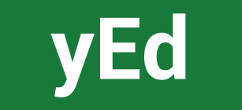
Outillage cible P2
Avancement
Convergence entre scénario
Convergent
Divergent
Scénario 2020
144 j.h
Fonctionnalité
S1 - Atlassian SaaS
S2 - GitLab SaaS
S3 - Jenkins AWS
S3’ - On Premise
Mgmt
Traçabilité des évolutions, centralisé
SaaS
SaaS
SaaS
As-Is
Mgmt
Expression des besoins
SaaS
SaaS
SaaS
As-Is
Dev
Modélisation de la conception logicielle
SaaS
SaaS
SaaS
SaaS
Test
Tests de Sécurité du code
Impl. en cours
Impl. en cours
Impl. en cours
Impl. en cours
Test
Référentiel
de tests
A limiter
A limiter
A limiter
A limiter
Test
Tests de Performance
Dep
Déployer automatiquement les middlewares
Nouvel outil/Playbook à dév
Nouvel outil/Playbook à dév
Nouvel outil/Playbook à dév
Nouvel outil/Playbook à dév
Dep
Déployer automatiquement l’infrastructure
IaC à dév
Outil & IaC à dév
IaC à dév
Outil & IaC à dév
IaC à dév
Outil & IaC à dév
IaC à dév
Outil & IaC à dév
Dep
Inscription supervision
IaC à dév
Script à dév
IaC à dév
Script à dév
IaC à dév
Script à dév
IaC à dév
Script à dév

Slide 25
Outillage cible P3
Avancement
Convergence entre scénario
Convergent
Divergent
Scénario 2020
90 j.h
Fonctionnalité
S1 - Atlassian SaaS
S2 - GitLab SaaS
S3 - Jenkins AWS
S3’ - On Premise
Mgmt
Centralisation de la documentation : interfaces, CI-CD, carto.
SaaS
SaaS
SaaS
As-Is
Test
Anonymisation des bases de recettes
Test
Test des patterns architecture
Test
Tests de charge, sauvegarde, load balancing
Dep
Automatisation du Rollback
Dep
Inscription CMBD
Script à dév
Script à dév
Script à dév
Script à dév
Dep
Inscription Loadbalancer
IaC à dév
Script à dév
IaC à dév
Script à dév
IaC à dév
Script à dév
IaC à dév
Script à dév
Dep
Dép. BDD
IaC à dév
Outil & IaC à dév
IaC à dév
Outil & IaC à dév
IaC à dév
Outil & IaC à dév
IaC à dév
Outil & IaC à dév
Dep
Ouverture de flux
IaC à dév
Script à dév
IaC à dév
Script à dév
IaC à dév
Script à dév
IaC à dév
Script à dév

Slide 26
Rôles et responsabilité par couche
Équipes études
Équipes études
Communauté CI/CD
Techleads Etude
Intégrateurs (Etude et DOIT)
Porteurs
Le PO de l’Usine
prérequis, fonctionnalité
prérequis, fonctionnalité
1 binôme de membres de la communauté
Accompagnement
Accompagnement
Porteurs
Appli/Middleware
Appli/Middleware
DOIT
Infra
Infra
Outil 1
...
Outil N
Notes:
poker planning

Slide 27
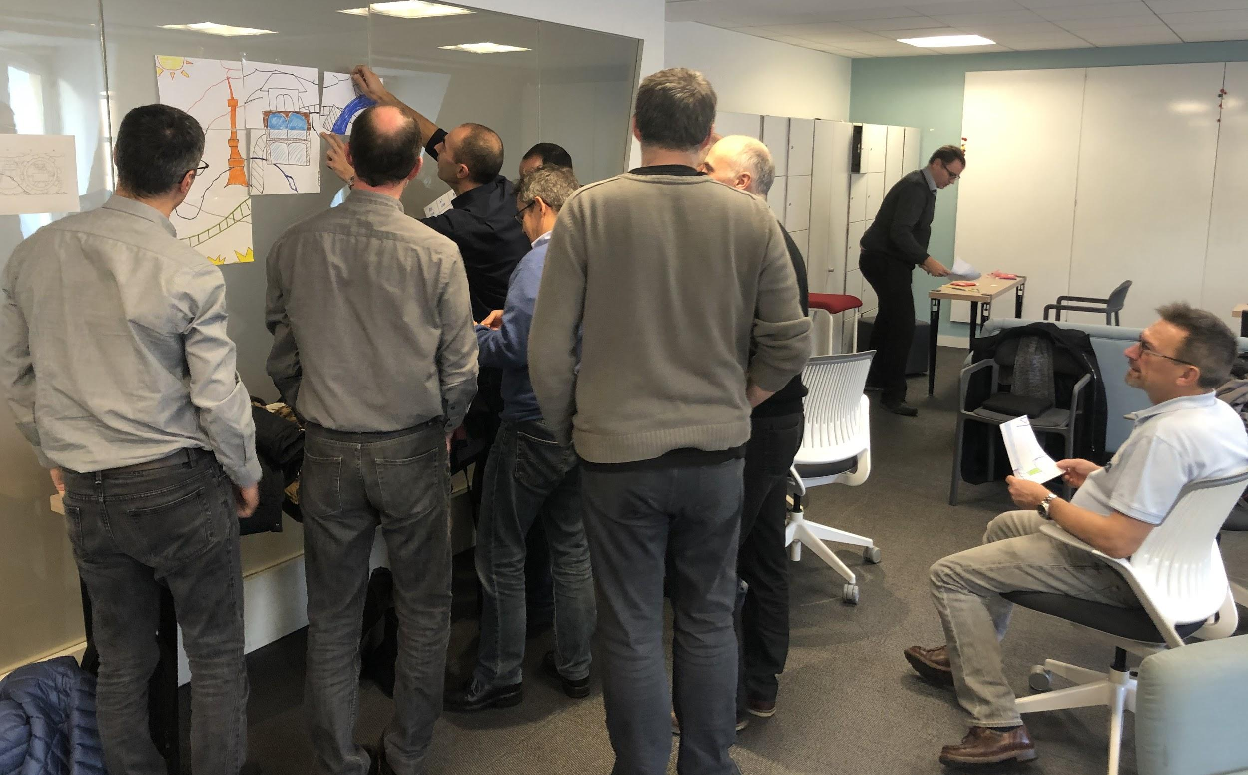
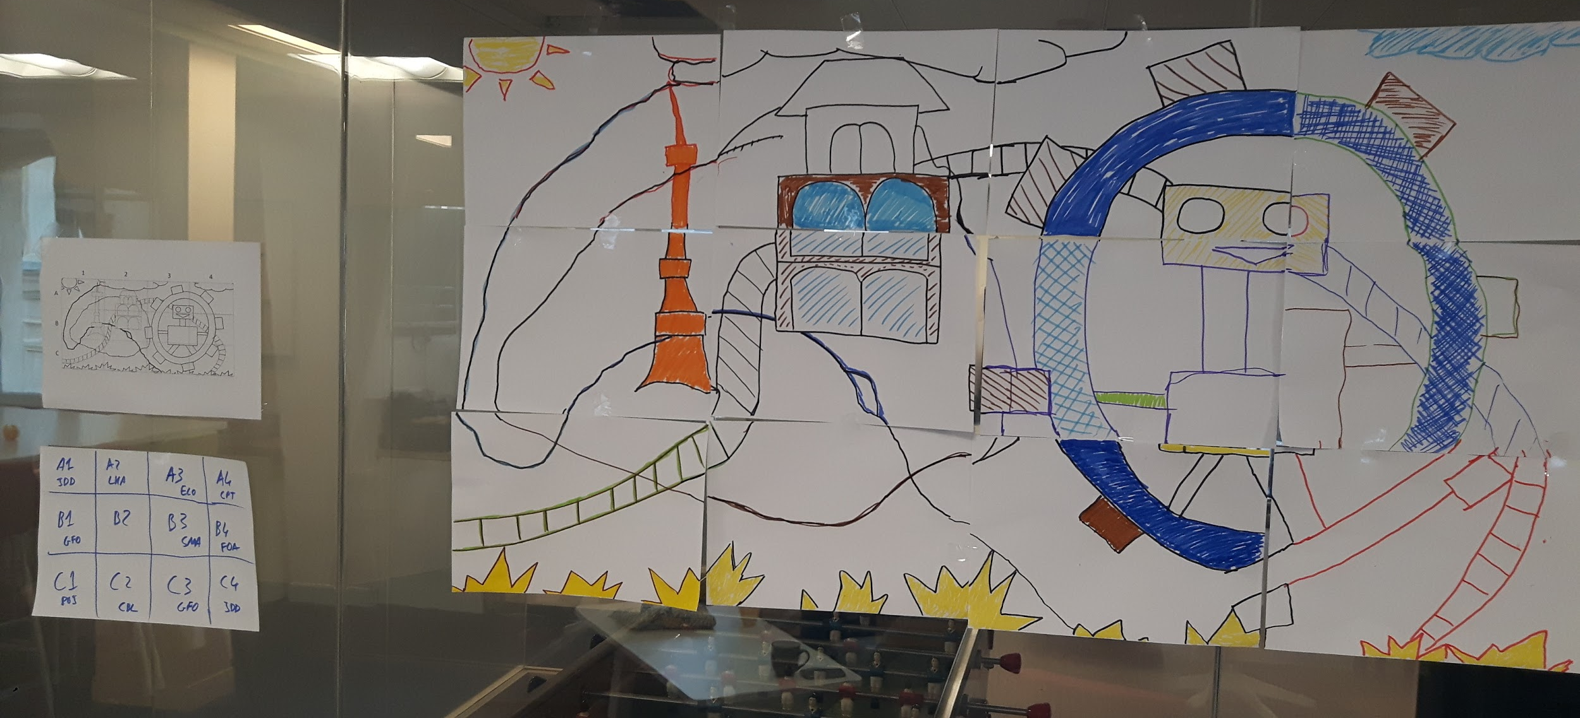
Atelier BigPicture: Messages clés
“Besoin que la BigPicture soit facilement accessible”
=> Objectif partagé en temps réel et visible de tous
“Besoin de savoir qui fait quoi”
=> Organigramme des fonctions clair et à jour
“On est autonome à l’intérieur de son carré”
=> C’est l’automate qui gère les opérations internes
“La coordination demande beaucoup d’énergie”
=> C’est l’humain qui gère la coordination
Les interactions sont de la responsabilité de tous les membres de l’équipe

Slide 28
Principes structurants
SELF-SERVICE
PROGRAMMABLE
MESURÉS
ÉLASTIQUES
MULTITENANT
Donner le bouton
Automatiser l’action de placer une commande
Surveiller les opérations
Adapter au volume de demandes
Plusieurs utilisations possible
=> Supporter plus de demandes sans surcoût humain
=> Rapidité de mise en oeuvre
=> Expérience utilisateur (expérimentation opérationnelle)
=> Industrialiser les demandes
=> Planifier les demandes
=> Partage et versionning des opérations
=> Orchestrer le processus (enchaînement de tâches automatisées)
=> Suivre l’utilisation des fonctionnalités par les utilisateurs (leur pertinence)
=> Surveiller la “productivité” de chaque opération
=> Suivre les volumes des demandes
=> Voir l’impact de chaque changement apporté
=> Essayer sans surcoût d’investissement
=> Minimiser le risque d’être un frein à la croissance
=> Liberté d’utilisation
=> Liberté d’innovation (nouveaux usages pour certains utilisateurs)
=> Ouvert à d’autres utilisateurs
volumes, droits, support, catalogue (quoi y mettre)
volumes, droits (comptes de services), versionning de l’API, sécurité
Exploitation des données
Complexité de la solution, exploitabilité
droits, catalogue, multiple usage (optimisation difficile)

